Slide 1
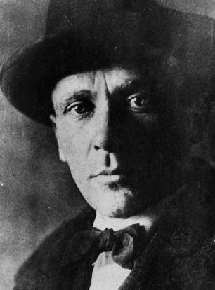
Михаил Афанасьевич Булгаков
Советский писатель, драматург и театральный режиссёр. Автор повестей, рассказов, фельетонов.

Slide 2
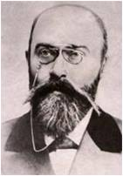
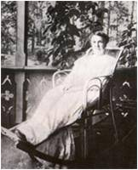
Михаил Булгаков родился 3 мая 1891 года в семье профессора Киевской духовной академии Афанасия Ивановича Булгакова и его жены Варвары Михайловны на Воздвиженской улице.

Slide 3
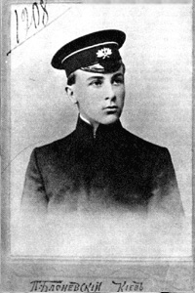
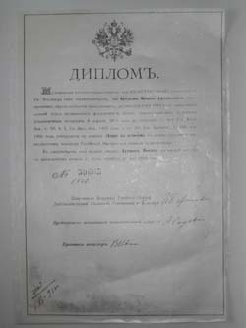
В 1909 году Михаил Булгаков закончил киевскую Первую гимназию и поступил на медицинский факультет Киевского университета. 31 октября1916 года — получил диплом об утверждении «в степени лекаря с отличием со всеми правами и преимуществами, законами Российской Империи сей степени присвоенными»

Slide 4
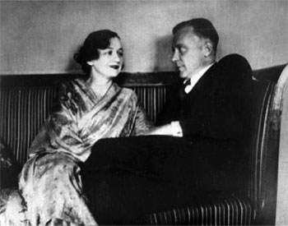
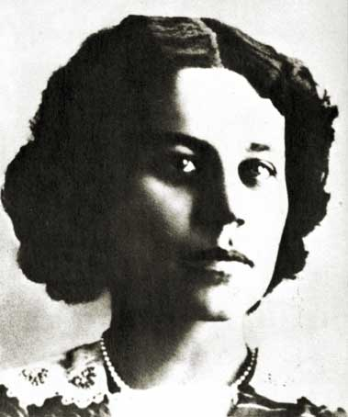

В 1913 году М. Булгаков вступил в свой первый брак — с Татьяной Лаппа (1892—1982). Их денежные трудности начались уже в день свадьбы.

Slide 5
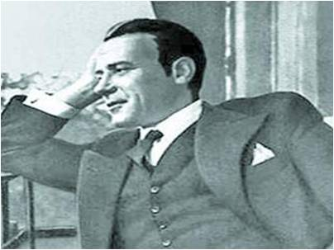
После начала Первой мировой войны М. Булгаков несколько месяцев работает врачом в прифронтовой зоне.
Во время Гражданской войны, в феврале 1919 года, М. Булгаков мобилизуется как военный врач в армию Украинской Народной Республики.
В конце сентября 1921 М. Булгаков переезжает в Москву и начинает сотрудничать как фельетонист со столичными газетами («Гудок», «Рабочий») и журналами («Медицинский работник», «Россия», «Возрождение»). В это же время он публикует отдельные произведения в газете «Накануне», выпускавшейся в Берлине. С 1922 по 1926 год в «Гудке» напечатано более 120 репортажей, очерков и фельетонов М. Булгакова.
В 1923 году М. Булгаков вступил во Всероссийский Союз писателей.

Slide 6
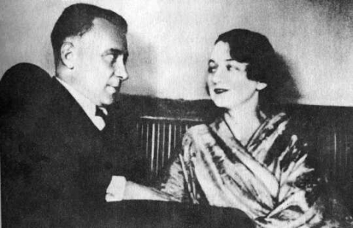
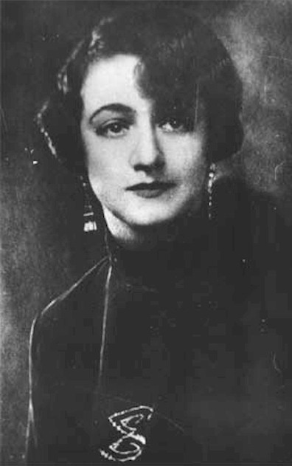
В 1924 году он познакомился с недавно вернувшейся из-за границы Любовью Евгеньевной Белозерской (1898—1987), которая в 1925 году стала его новой женой.

Slide 7

Свой первый рассказ М. Булгаков, по его собственным словам, написал в 1919
году.
В 1924 году — издание романа «Белая гвардия», о трагических событиях борьбы
за власть между различными политическими силами Украины в 1918 году.
В 1925 году выходит сборник сатирических рассказов «Дьяволиада». В 1925 году
также публикуются повесть «Роковые яйца», рассказ «Стальное горло» (первый
из цикла «Записки юного врача»). Писатель работает над повестью «Собачье
сердце», пьесами «Дни Турбиных» и «Зойкина квартира».
В 1926 году во МХАТе поставлена пьеса «Дни Турбиных»,
В 1927 году М. Булгаков завершает драму «Бег».
С 1926 по 1929 год в Театре-студии Евгения Вахтангова шла пьеса М. Булгакова
«Зойкина квартира», в 1928—1929 год в Московском Камерном театре был
поставлен «Багровый остров» (1928).
В 1932 году возобновлена постановка «Дней Турбиных» во МХАТе.
В 1934 году завершён первый полный вариант романа «Мастер и Маргарита»,
включающий 37 глав.

Slide 8
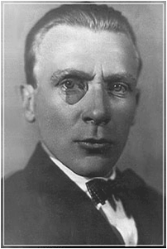

«На широком поле словесности российской в СССР я был один-единственный литературный волк. Мне советовали выкрасить шкуру. Нелепый совет. Крашеный ли волк, стриженый ли волк, он всё равно не похож на пуделя»
(Из письма И. В. Сталину, март 1930 г.)

Slide 9
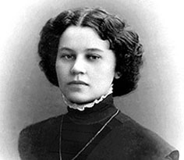
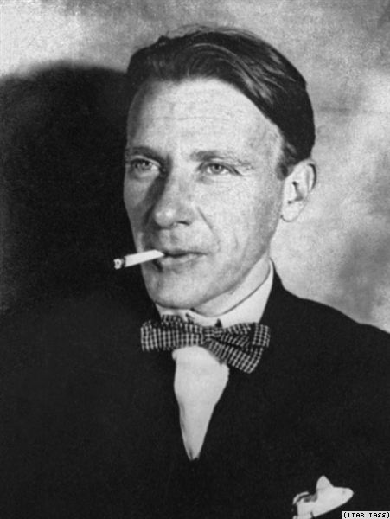
В 1929 году Булгаков познакомился с Еленой Сергеевной Шиловской, которая стала его третьей и последней женой в 1932 году..

Slide 10
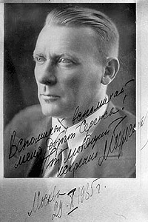
В 1936 году, после статьи в «Правде», Булгаков ушёл из МХАТа и стал работать в Большом театре как либреттист и переводчик. В 1937 году М. Булгаков работает над либретто «Минин и Пожарский» и «Пётр I».

Slide 11
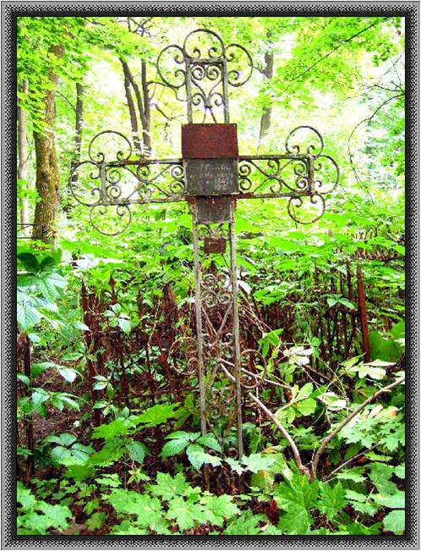
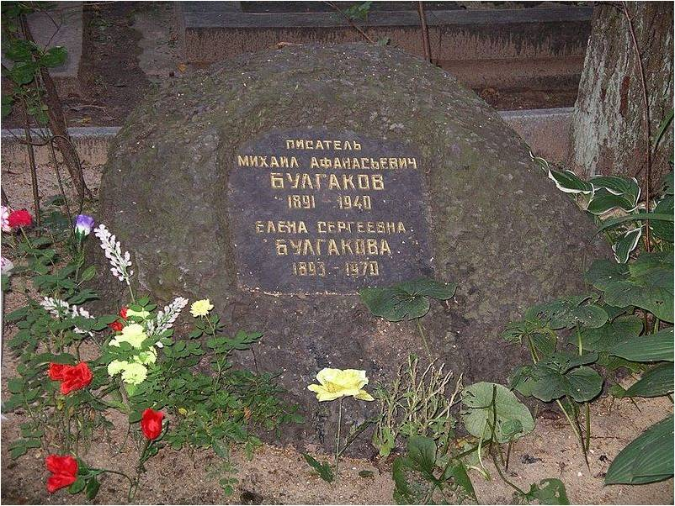
С февраля 1940 года друзья и родные постоянно дежурили у постели М. Булгакова. 10 марта 1940 года Михаил Афанасьевич Булгаков скончался.
М. Булгаков похоронен на Новодевичьем кладбище. На его могиле, по ходатайству его жены Е. С. Булгаковой, был установлен камень, прозванный «голгофой», который ранее лежал на могиле Н. В. Гоголя.

Slide 12
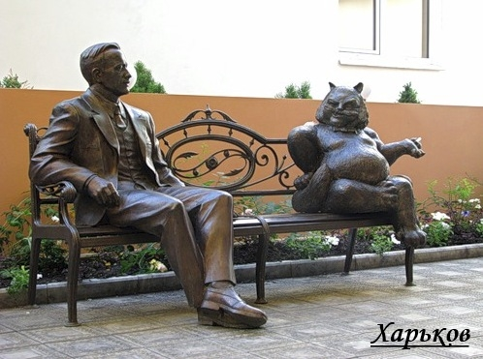
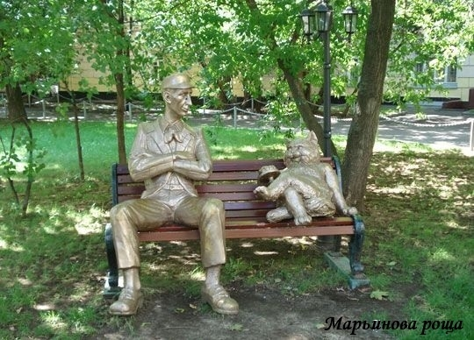
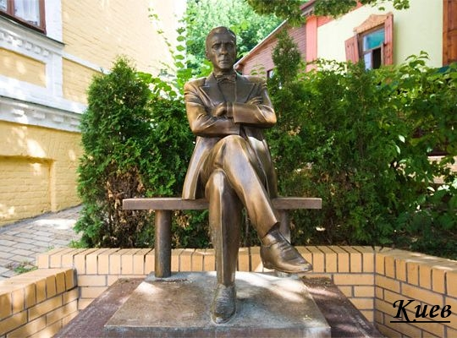
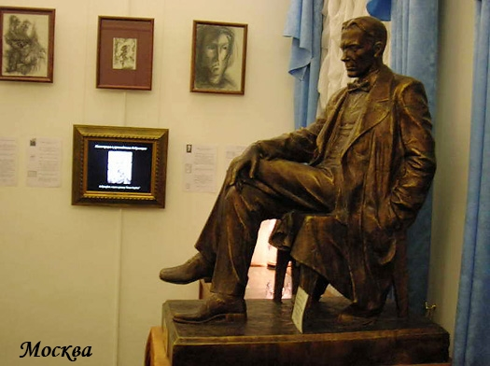

Slide 13
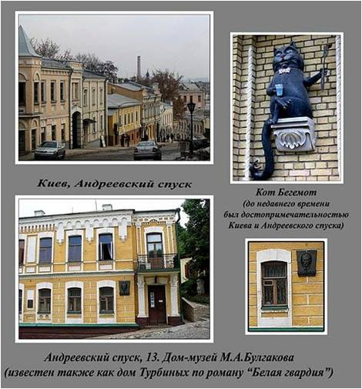

Slide 14
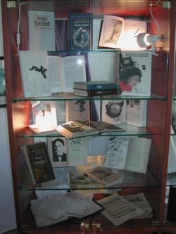
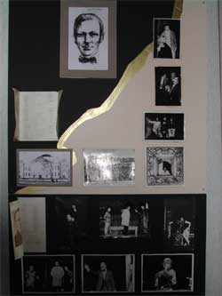
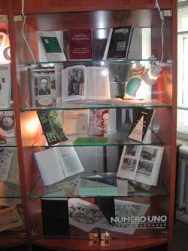
Квартира-музей №50 на ул.Садовая, 10

Slide 15
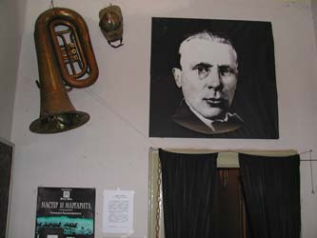
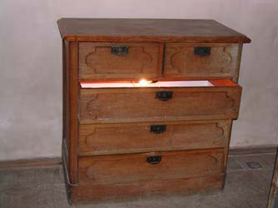
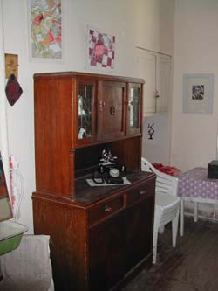
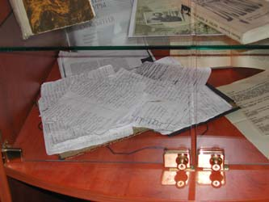
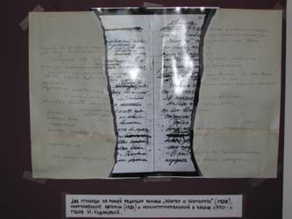

Slide 16
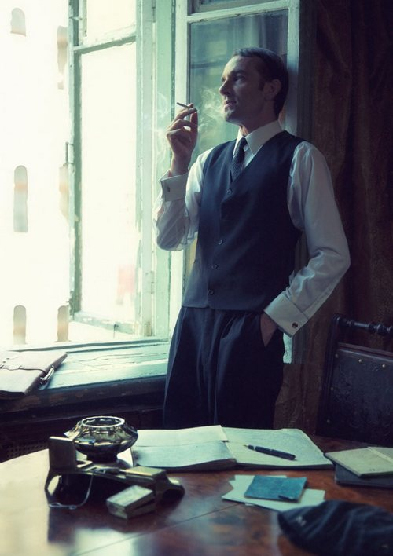
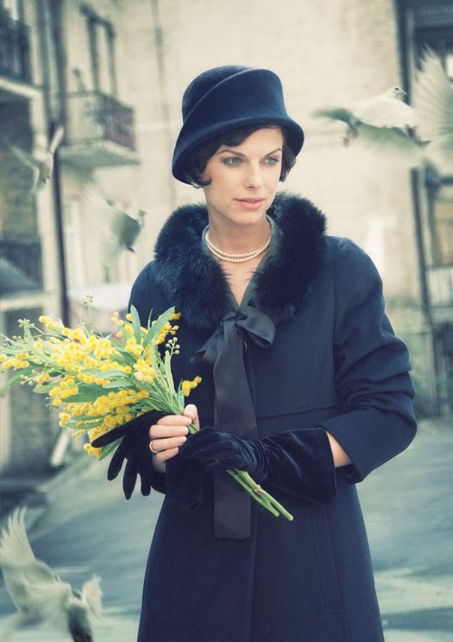

Роман «Мастер и Маргарита» был впервые опубликован в журнале «Москва» в 1966 году, спустя двадцать шесть лет после смерти автора, и принес Булгакову мировую известность.
Фотопроект Мастер и Маргарита
Мастер
Маргарита

Slide 17
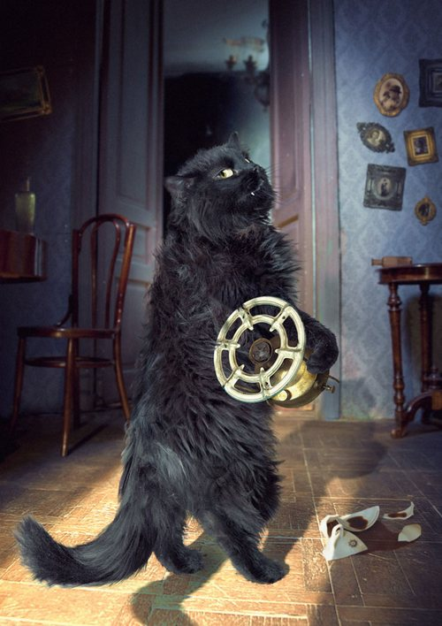
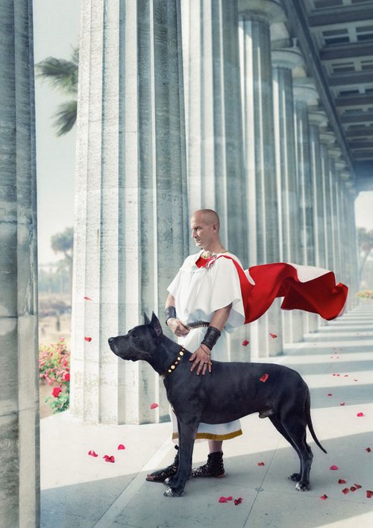
Кот Бегемот
Понтий Пилат

Slide 18
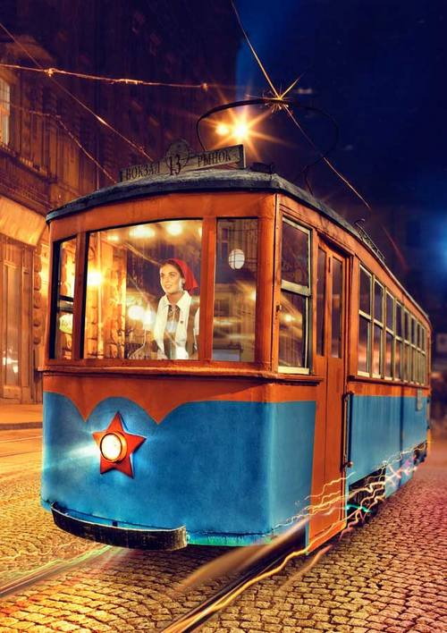
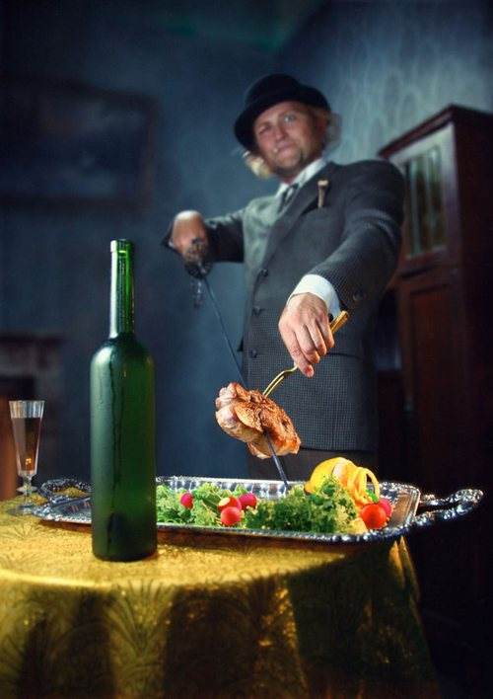
Аннушка
Азазелло

Slide 19
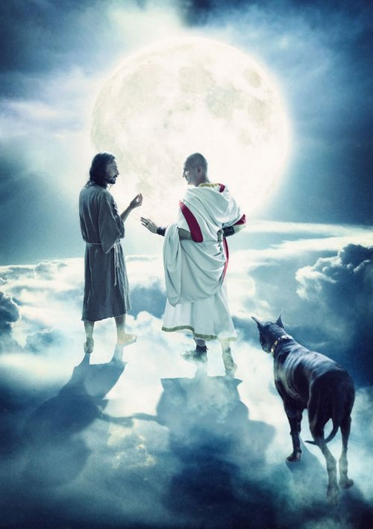
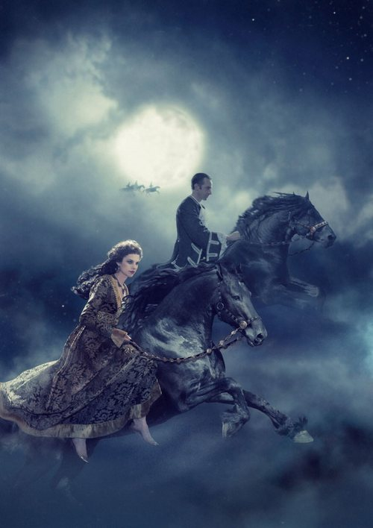
Лунная дорожка
Всадники

Slide 20
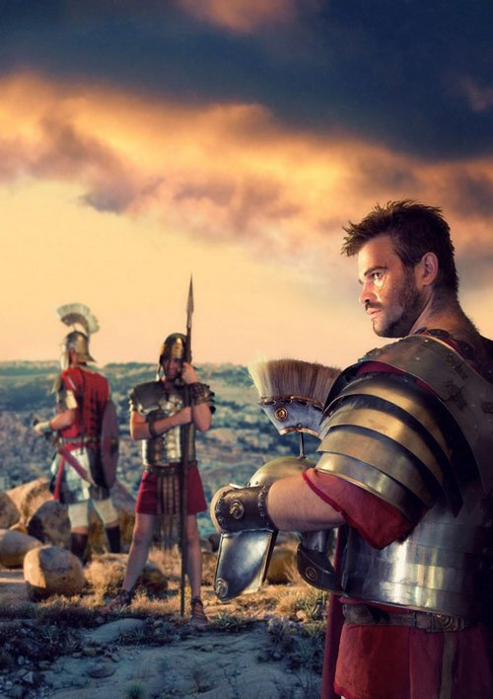
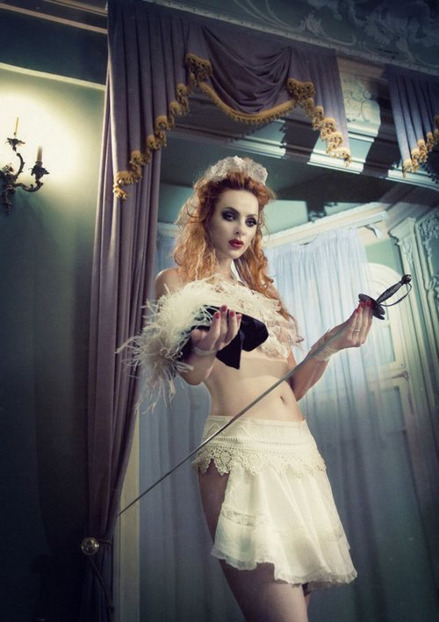
На Голгофе
Гелла

Slide 21
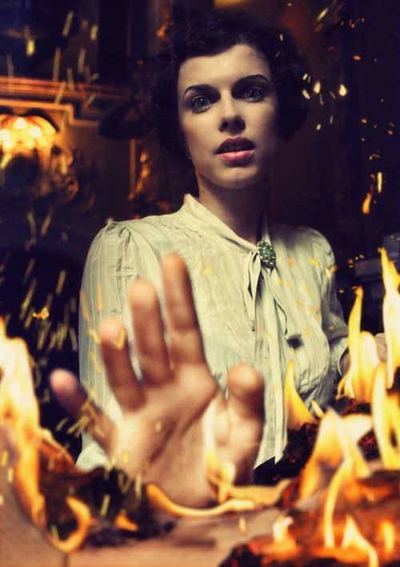
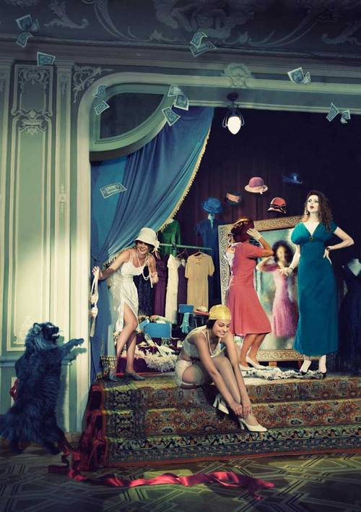
Рукописи не горят
Театр Варьетте

Slide 22
Спасибо за внимание

